Slide 1
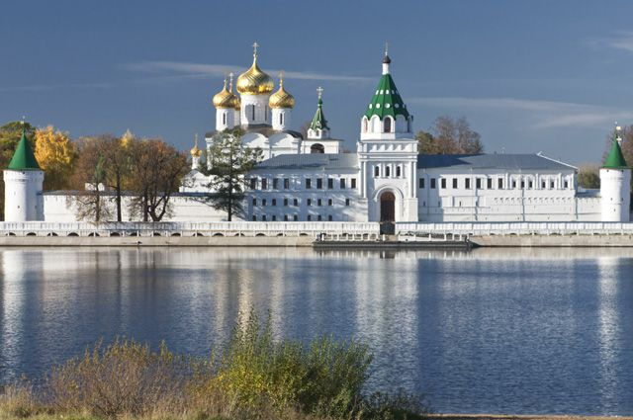
Герои-земляки

Slide 2
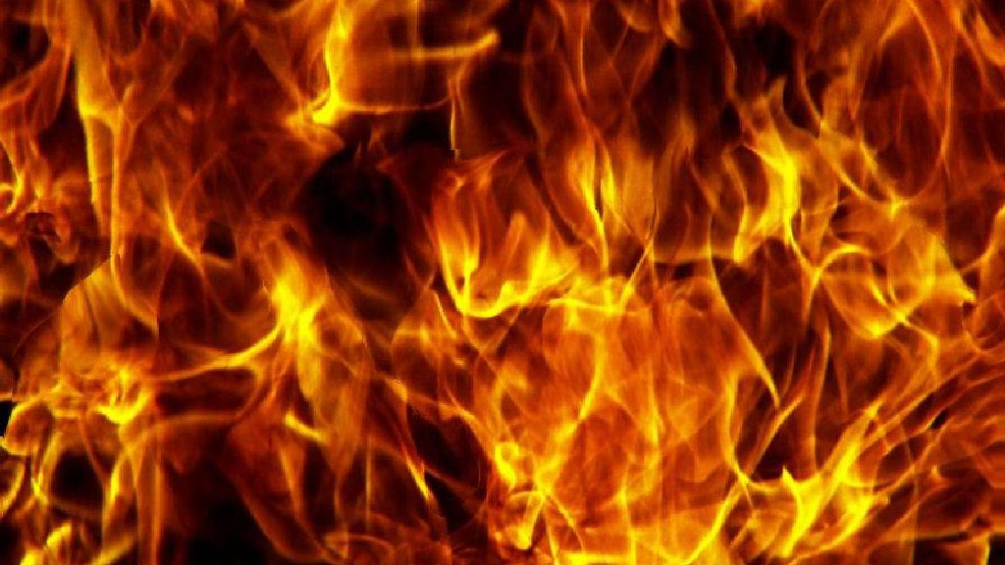
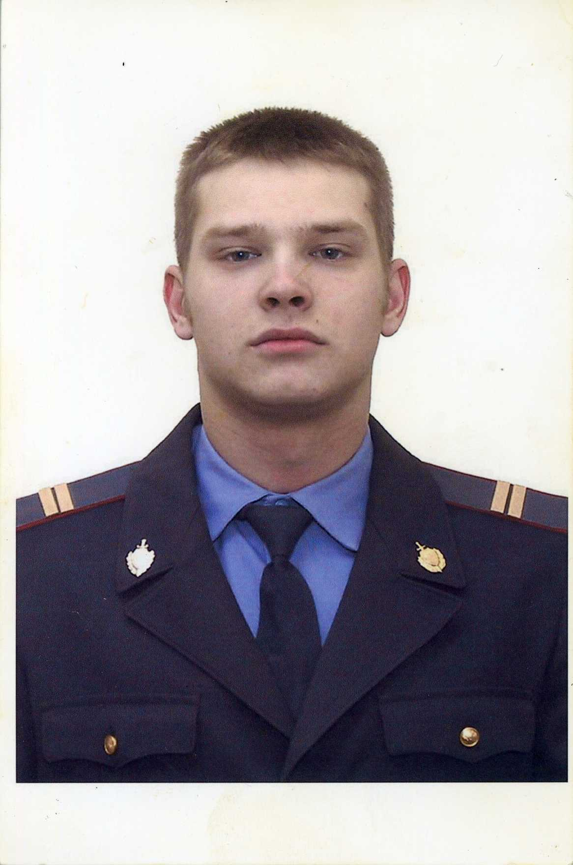
Тютин
Дмитрий Юрьевич
(05.09.1987 – 01.12.2009)

Slide 4
Юрий Беленогов

Slide 7
Юрий Смирнов

Slide 9
Алексей Голубков

Slide 18
